Slide 1
Презентация на тему «Система торговой компании»
Выполнил:
студент группы П1-16
Косолапов Данила

Slide 2
Цель курсовой работы:
Разработать программу для торговой фирмы

Slide 3
Что такое торговая фирма
Торговая фирма осуществляет продажу товаров на основе юридически оформленного соглашения.
Основными целями деятельности предприятия являются:
получение прибыли;
повышение финансовой независимости и устойчивости работы;
Основные задачи, стоящие торговой фирмой
административное и финансовое управление торговой деятельности;
удовлетворение спроса населения

Slide 4

Выполнение работы
Данный курсовой проект выполнялся в среде Visual Studio
Microsoft Visual Studio - это программная среда по разработке приложений для ОС Windows, как консольных, так и с графическим интерфейсом. В комплект входят следующие основные компоненты:
Visual Basic.NET - для разработки приложений на VisualBasic;
Visual C++ - на традиционном языке C++;
Visual C# - на языке C# (Microsoft);
Visual F# - на F# (Microsoft Developer Division).

Slide 5

Выбор языка для разработки
При разработке использовался язык C++
Язык программирования С++ представляет высокоуровневый компилируемый язык программирования общего назначения со статической типизацией, который подходит для создания самых различных приложений. На сегодняшний день С++ является одним из самых популярных и распространенных языков.

Slide 6
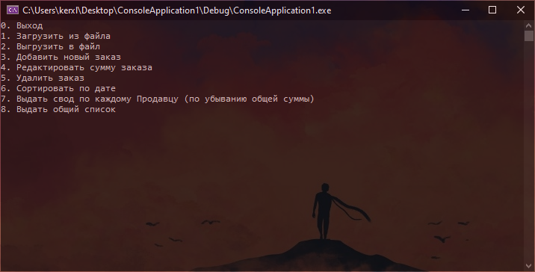
Описание разработанной программы
Данная программа является приложение для оператора торговой фирмы.
Программой предусмотрено, добавление, удаление, сортировку и вывод всей информации из текстового файла.

Slide 7
Спасибо за внимание!

